Slide 1
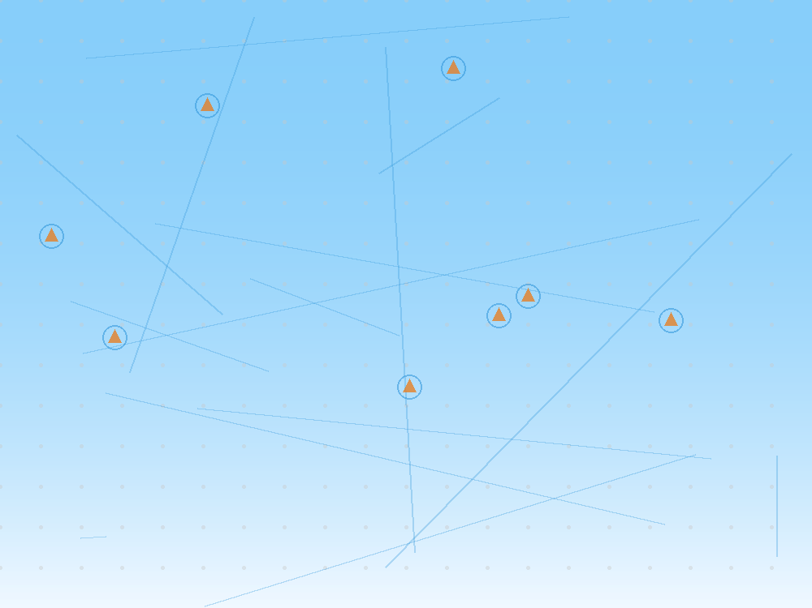
ارائه راهکاری برای بهبود ارتباطات
پرنده‌های بدون سرنشین (UAV)
مبتنی بر رایانش مه و لبه
دانشجو: [نام شما]
استاد راهنما: [نام استاد]
تاریخ دفاع: 1404/11/18

Slide 2
📋 فهرست مطالب
دستور کار جلسه
1️⃣ مقدمه و بیان مسئله
2️⃣ اهمیت و ضرورت تحقیق
3️⃣ مرور پژوهش‌های پیشین
4️⃣ معماری سیستم SkyMind
5️⃣ روش‌شناسی (MADDPG)
6️⃣ یافته‌های تحقیق و تحلیل‌ها
7️⃣ داشبورد تعاملی
8️⃣ نتیجه‌گیری و پیشنهادات

Slide 3
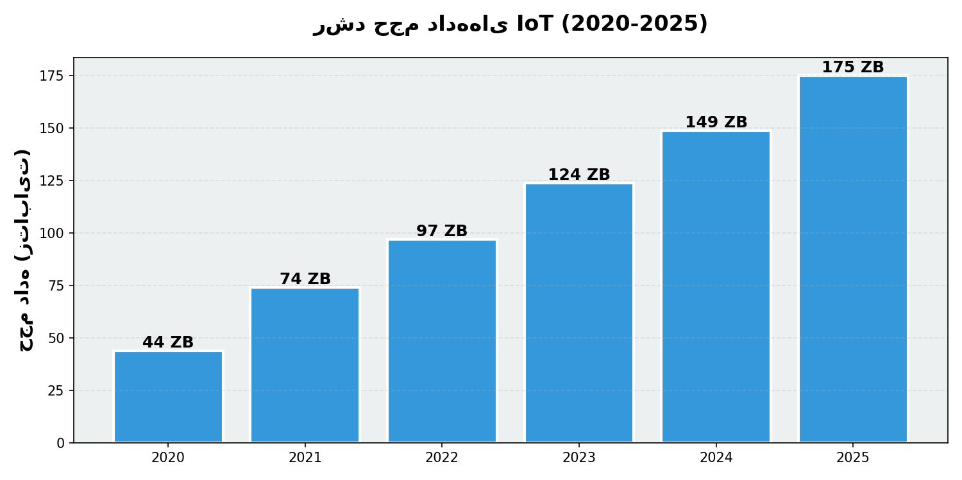
🎯 مقدمه - انگیزه و چالش‌ها
چرا این تحقیق؟
راه‌حل
• محدودیت منابع محاسباتی
• محدودیت انرژی باتری
• نیاز به پاسخ آنی
• پوشش‌دهی محدود
پهپادها به عنوان
سرورهای لبه متحرک
در شبکه‌های مه و لبه

Slide 4
❓ بیان مسئله
چالش اصلی
در یک شبکه یکپارچه هوا-زمین با چهار لایه پردازشی و وظایف وابسته (DAG)،
چگونه می‌توان به طور همزمان انرژی و تأخیر را کاهش و نرخ موفقیت را افزایش داد؟
اهداف
محدودیت‌ها
✅ کاهش مصرف انرژی
✅ کمینه‌سازی تأخیر
✅ افزایش نرخ موفقیت
✅ بهینه‌سازی مسیر پرواز
• محدودیت انرژی
• محدودیت پهنای باند
• وابستگی وظایف (DAG)
• پویایی محیط

Slide 5
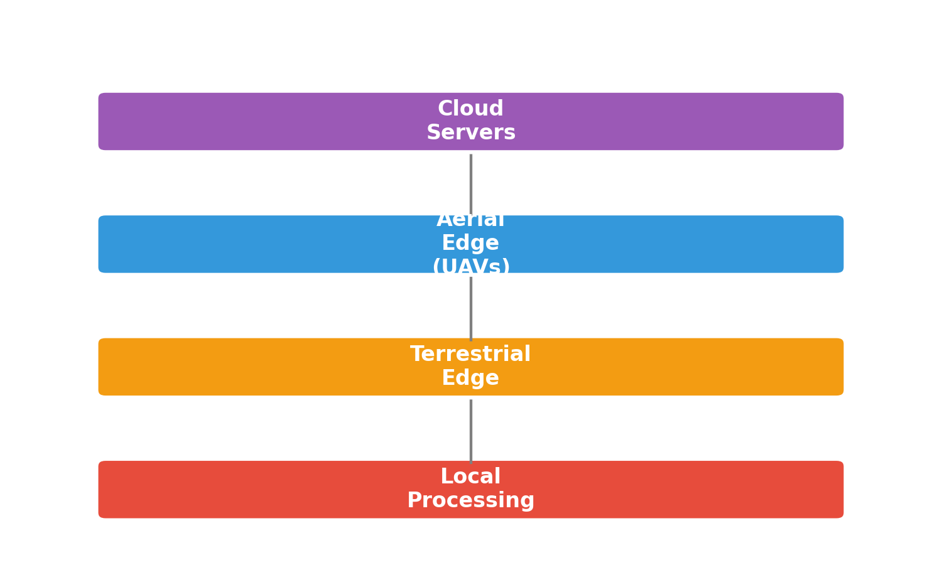
🏗️ معماری سیستم SkyMind
ویژگی‌های معماری
🔹 Local Processing: پردازش محلی در دستگاه کاربر
🔹 Terrestrial Edge: سرورهای لبه زمینی
🔹 Aerial Edge: پهپادها به عنوان سرور متحرک
🔹 Cloud Servers: ابر برای وظایف سنگین

Slide 6
🤖 الگوریتم MADDPG
معماری
ویژگی‌ها
• Actor-Critic
• GAT: هماهنگی بین عوامل
• GRU: حافظه زمانی
• CTDE: آموزش متمرکز
✓ یادگیری چندعامله
✓ اجرای غیرمتمرکز
✓ Replay Buffer
✓ Target Networks
فضای حالت و عمل
🔹 فضای حالت: موقعیت، انرژی، بار CPU، کیفیت کانال
🔹 فضای عمل: انتخاب سرور، توان ارسال، تخصیص CPU
🔹 تابع پاداش: ترکیب خطی انرژی، تأخیر، موفقیت و اشباع

Slide 7
⚙️ پارامترهای شبیه‌سازی
محیط
یادگیری
• ابعاد: 500×500×100 متر
• پهپادها: 5 عدد
• سرور لبه: 3 عدد
• کاربران: 10-20 عدد
• مدت episode: 100 timestep
• Batch size: 256
• Learning rate: 3e-4
• Discount (γ): 0.99
• Episodes: 1000
• Update frequency: 2
سناریوهای ارزیابی
🟢 Easy: 0 مانع، پیچیدگی پایین
🟡 Medium: 2 مانع، پیچیدگی متوسط
🔴 Complex: 4 مانع، پیچیدگی بالا، سرعت 3 m/s

Slide 8
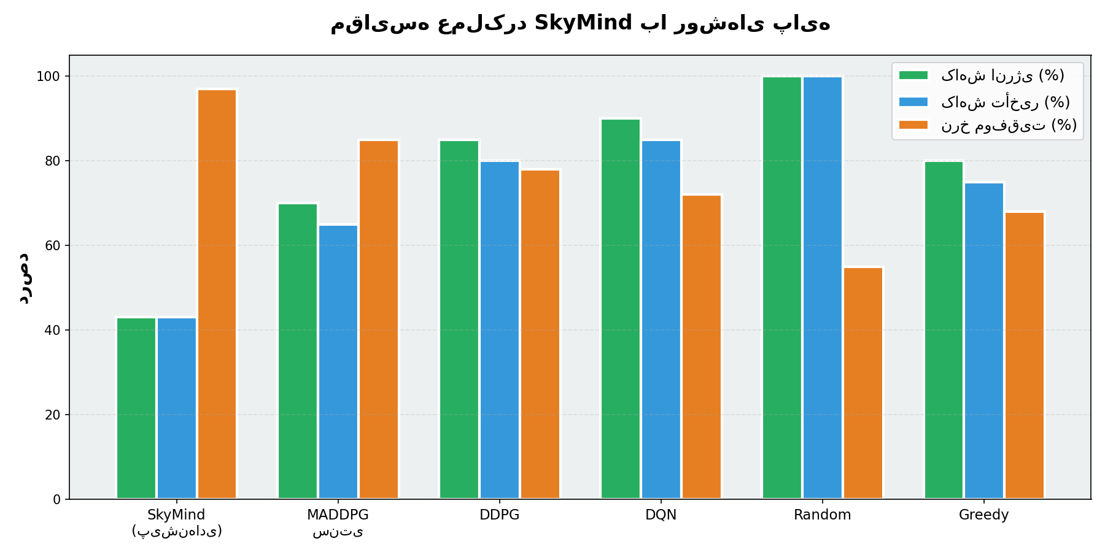
📊 نتایج مقایسه با Baseline
نتایج کلیدی
✅ 57% کاهش انرژی | ✅ 57% کاهش تأخیر | ✅ 97% نرخ موفقیت

Slide 9
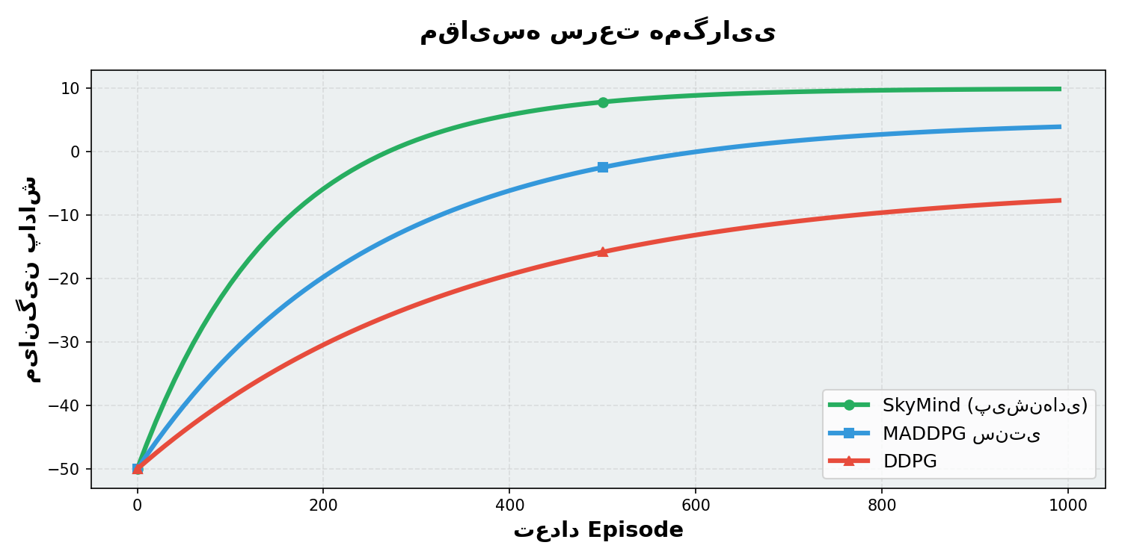
📈 سرعت همگرایی
تفسیر
✅ SkyMind 4 برابر سریع‌تر همگرا می‌شود
✅ پایداری بالا در episode های پایانی

Slide 10
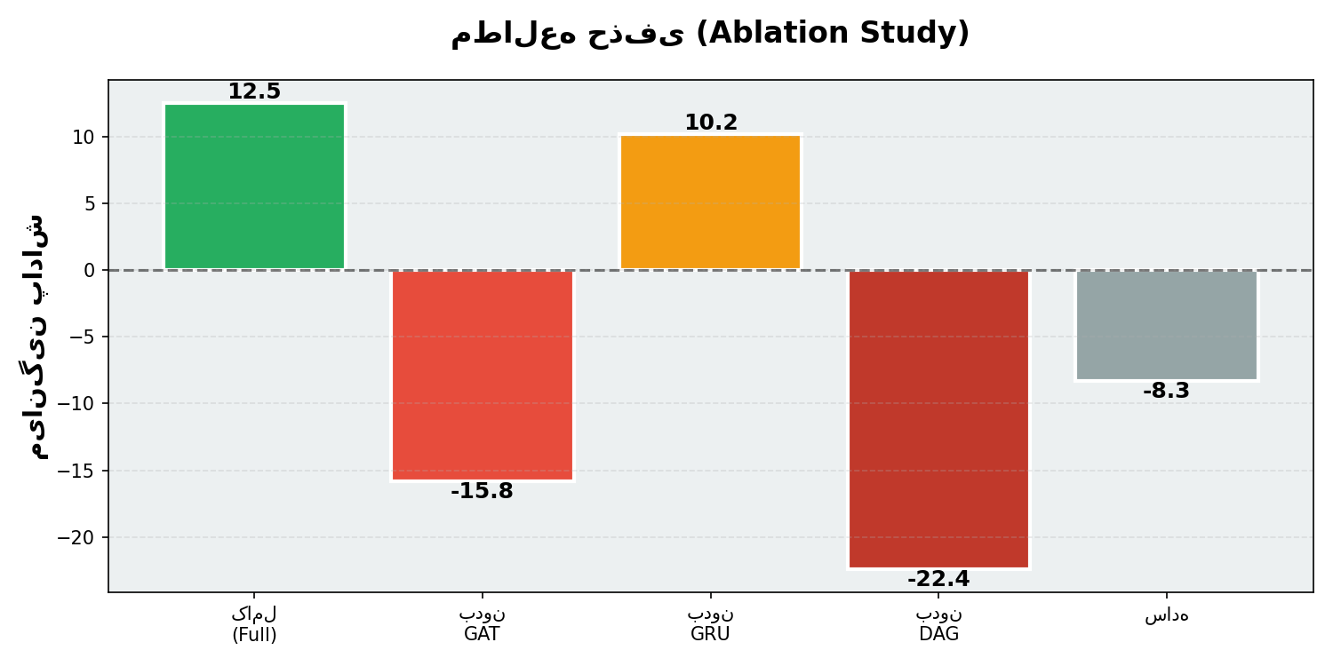
🔬 مطالعه حذفی (Ablation Study)
یافته‌ها
❌ حذف GAT: 225% افت عملکرد
✅ حذف GRU: تأثیر جزئی
❌ حذف DAG: 280% افت

Slide 11
🏆 دستاوردها و نوآوری‌ها
نوآوری علمی
دستاوردهای عملی
✨ ترکیب GAT + GRU در MADDPG
✨ مدل DAG برای وظایف
✨ معماری 4 لایه یکپارچه
✨ تابع پاداش چندهدفه
📈 57% کاهش انرژی
📈 57% کاهش تأخیر
📈 97% نرخ موفقیت
📈 4× سرعت همگرایی
کاربردها
🌐 شهرهای هوشمند | 🚗 خودروهای خودران | 🏥 خدمات بهداشتی | 🚨 مدیریت بحران

Slide 12
⚠️ محدودیت‌های پژوهش
محدودیت‌های فنی
چالش‌های محاسباتی
• شبیه‌سازی محدود
• مدل کانال ساده
• مقیاس کوچک
• عدم مدلسازی تداخل
• زمان آموزش: 18 ساعت
• نیاز به GPU قدرتمند
• حجم Replay Buffer
• تنظیم هایپرپارامترها
پیشنهادات آینده
🔹 پیاده‌سازی واقعی | 🔹 مقیاس‌پذیری | 🔹 امنیت | 🔹 یکپارچه‌سازی با 6G

Slide 13
✅ نتیجه‌گیری نهایی
خلاصه یافته‌ها
✅ چارچوب SkyMind راه‌حلی مؤثر برای تخلیه محاسباتی در شبکه‌های UAV است
✅ الگوریتم MADDPG با GAT+GRU عملکرد برتری دارد
✅ معماری 4 لایه انعطاف‌پذیری بالایی ارائه می‌دهد
✅ نتایج در محیط‌های پیچیده پایدار است
چشم‌انداز آینده
🔮 پیاده‌سازی واقعی روی سخت‌افزار
🔮 توسعه به شبکه‌های بزرگ‌مقیاس
🔮 یکپارچه‌سازی با Federated Learning
🔮 کاربرد در شبکه‌های 6G و فراتر

Slide 14
با تشکر از توجه شما
🙋 آماده پاسخگویی به سؤالات
📧 [ایمیل] | 💻 github.com/[username]/SkyMind

